Slide 1


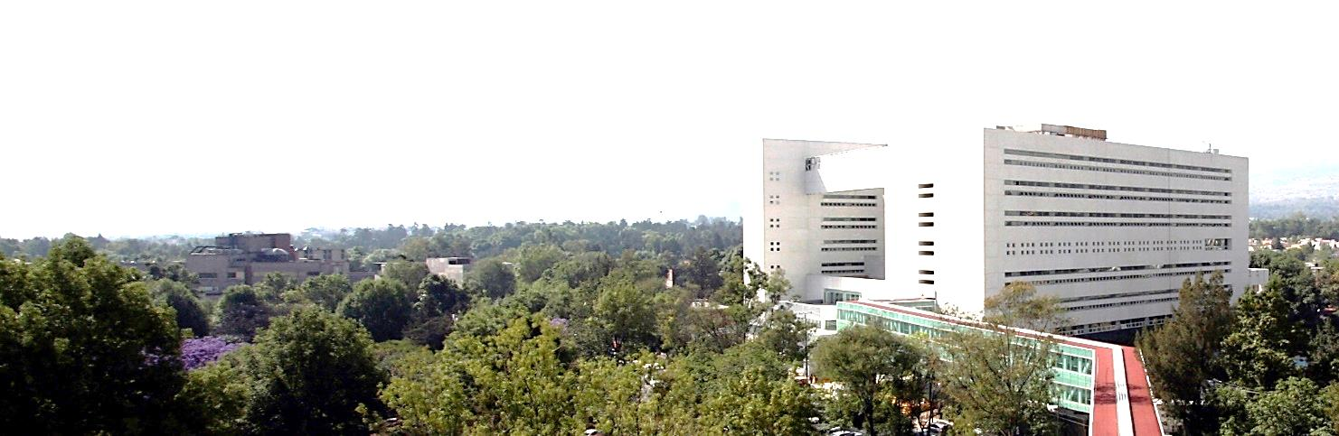
Cáncer de Mama en México y Nanotecnología
I n s t i t u t o N a c i o n a l d e C a n c e r o l o g í a
D r . A b e l a r d o M e n e s e s G a r c í a
Director General

Slide 2
Cáncer de Mama
El cáncer de mama es el más frecuente a nivel mundial con 1.6 millones de casos por año
En México se diagnostican anualmente en promedio 20 444 nuevos casos
Es la principal causa de muerte por cáncer en mujeres a nivel mundial

Slide 3
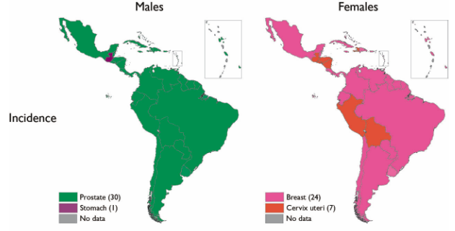
Incidencia de cáncer entre hombres y mujeres por país región de América Latina
HOMBRES
MUJERES
INCIDENCIA
Próstata (30)
Estómago (1)
Sin datos
Mama (24)
Cevicouterino (7)
Sin datos

Slide 4
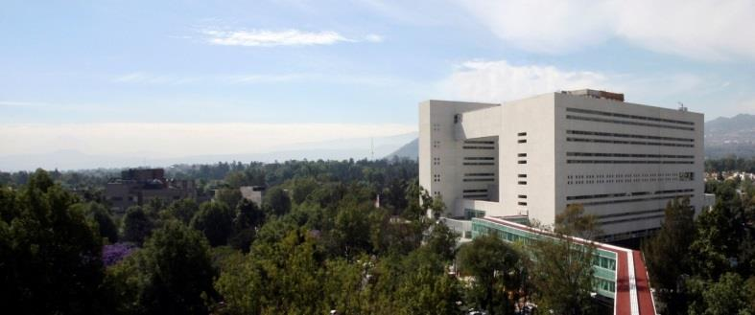


Programa Integral de Prevención
y Control de Cáncer.
Principales tumores malignos
Incidencia y mortalidad estimadas en diez tipos de tumores malignos*
Cáncer | Incidencia |  |  | Mortalidad
 | Número | (%) | Tasa estandarizada por edad | Número | (%) | Tasa estandarizada por edad
Mama | 20 444 | 13.8 | 35.4 | 5 680 | 7.2 | 9.7
Próstata | 14016 | 9.5 | 27.3 | 6367 | 8.1 | 11.3
Cérvico-uterino | 13960 | 9.4 | 23.3 | 4769 | 6.1 | 8.1
Colorectal | 8651 | 5.8 | 7.8 | 4694 | 6 | 4.1
Pulmón | 8439 | 5.7 | 7.5 | 7608 | 9.7 | 6.7
Estómago | 7680 | 5.2 | 6.8 | 6281 | 8 | 5.5
Hígado | 6387 | 4.3 | 5.7 | 6068 | 7.7 | 5.3
Ovario | 3277 | 2.2 | 5.6 | 2105 | 2.7 | 3.6
Leucemia | 6325 | 4.3 | 5.6 | 4264 | 5.4 | 3.7
Páncreas | 4274 | 2.9 | 3.8 | 4133 | 5.3 | 3.7
Todos los cánceres excluyendo cáncer de piel no-melanoma | 147985 | 100 | 131.5 | 78719 | 100 | 68.9
* Datos para los dos sexos y todas las edades. Tasas por 100 mil
Fuente: Globocan, 2012
D r . A b e l a r d o M e n e s e s G a r c í a
INCan

Slide 5

MAGNITUD DEL PROBLEMA
Programa Integral de Prevención
y Control de Cáncer.
PRINCIPALES TUMORES MALIGNOS EN MÉXICO
MAMA
PRÓSTATA
CÉRVIX
COLON-RECTO
PULMÓN
ESTÓMAGO
D r . A b e l a r d o M e n e s e s G a r c í a
R A M , Q u e r é t a r o 2 0 1 6

Slide 6
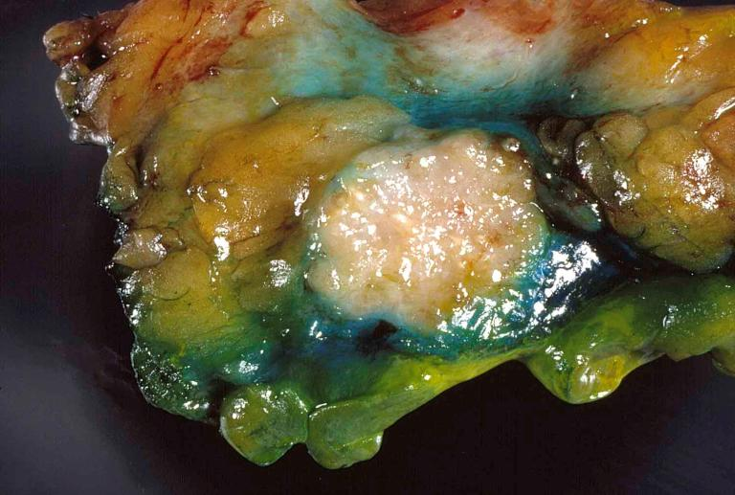
TUMOR MAMARIO

Slide 7
Nanotecnología
Surge de conjuntar campos de investigación en diferentes áreas científicas: física, química, matemáticas y biología
Es el estudio y aplicación de materiales en una escala nanometrica: rango de 1 a 100 nm

Slide 8
Nanomedicina
La nanotecnología puede ser usada en muchos campos de la
medicina
Diagnóstico
Tratamiento
Monitoreo
Control de sístemas biológicos

Slide 9
Nanofarmacia
Ayuda a incrementar la biodisponibilidad de las drogas y su biodistribución
Disminuye los efectos secundarios
En cáncer ataca a nivel celular y genético: tratamiento personalizado

Slide 10
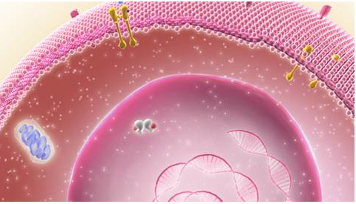
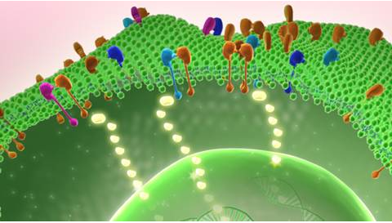
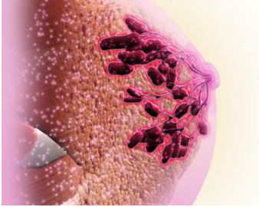
Receptores en Cáncer de Mama
Receptor Estrógeno
Receptor Progesterona
Receptor HER2

Slide 11
Biomarcadores en cáncer de mama
INCan
Receptores hormonales: 60 %
Her-2: 18 %
Triple negativo: 20%

Slide 12


O-02/2016

Slide 13
